Slide 1

Finanzplaner
Eine Teamarbeit von
Adrian, Tim, Evelin und Amani

Slide 2
Projektvorstellung, Motivation, Intention
Finanzplaner für Einzelperson mit verschiedenen Basic Features
Motivation aus Studenten-Alltag, man verliert schnell den Überblick über seine Ausgaben
  Erleichterung der Finanzplanung
Intention: Soll den Nutzern helfen, ihre Finanzen zu organisieren

Slide 3
Zieldefinition mit Festlegung der Qualitätskriterien
Zieldefinition:
  Man kann Fotos von Belegen hochladen
  Man kann wahlweise mehrere Konten bei den Transaktionen und die verschiedenen Kontostände (Bargeld, Mastercard, Debit Card = gesamt), angeben
    und wenn Bargeld abgebucht wird, dann soll des unter den Konten umgebucht werden
  Man kann ein und ausloggen
  Übersicht der Transaktionen inkl. Diagramm
  Kundenservice mit Kontaktformular (Probleme, Verbesserungsvorschläge)
  Impressum
Qualitätskriterien:
  Funktionalität der Funktionen, Benutzerfreundlichkeit, einladendes und einfaches, intuitives Design, fehlerfreie Berechnungen der Transaktionen, Zuverlässigkeit und kein Datenverlust

Slide 4
Abschätzung des Projektumfangs
Projektumfang:
  Frontend:
    Dynamische Anzeige und Bearbeitung der Finanzdaten mit HTML, CSS, JavaScript und jQuery
  Backend:
    Erstellung einer RESTful API mit Node.js und Express, die Einnahmen, Ausgaben, Kontodaten und Kontaktformulardaten in einer SQLite Datenbank speichert
  Grafische Darstellung durch Diagramm

Slide 5
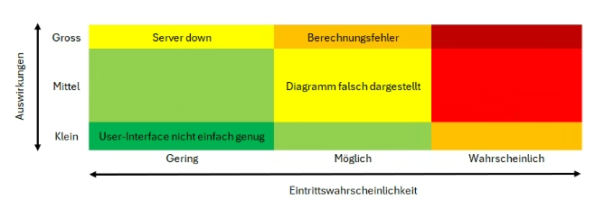
Ressourcen- und Risikoabschätzung
Ressourcen:
  Standard-Laptop
Risiken:

Slide 6
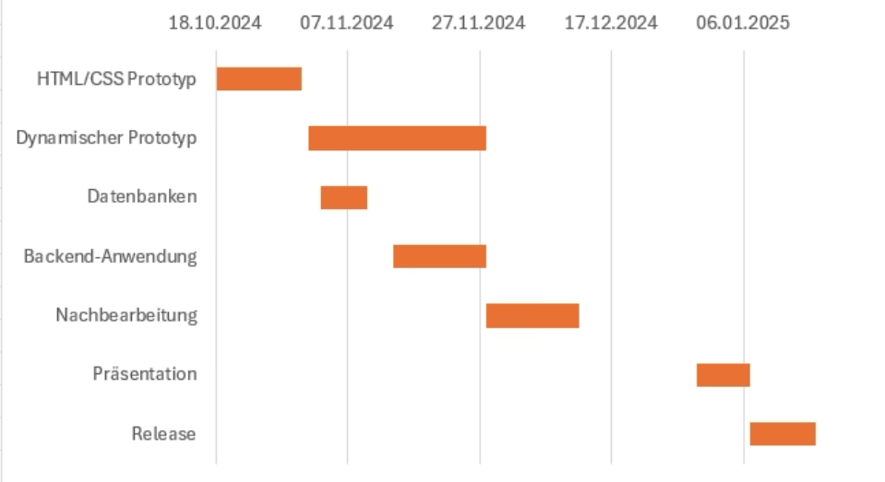
Zeiteinschätzung / Organisationsplan

Slide 7
GRAFISCHE Prototypen von jedem Browser-fenster, die der User nach diversen Aktionen sehen wird

Slide 8












Slide 9

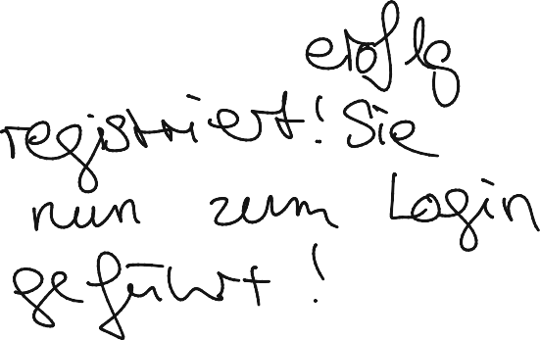



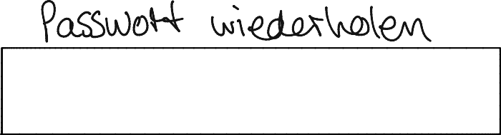

Slide 10







Slide 11

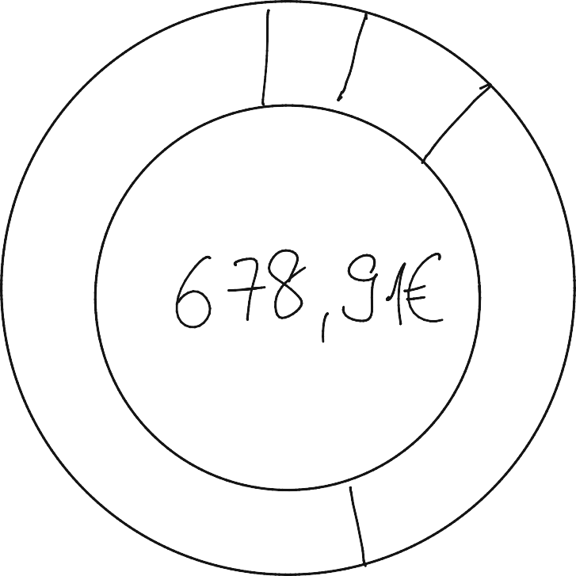




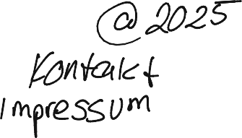



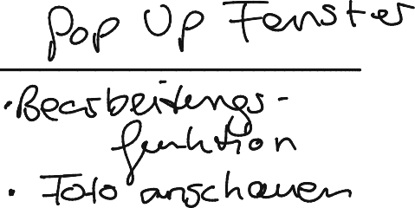




Slide 12
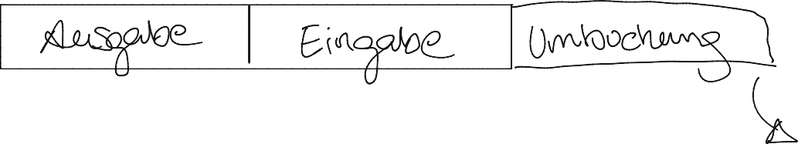



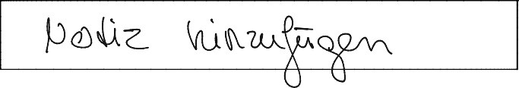









Slide 13
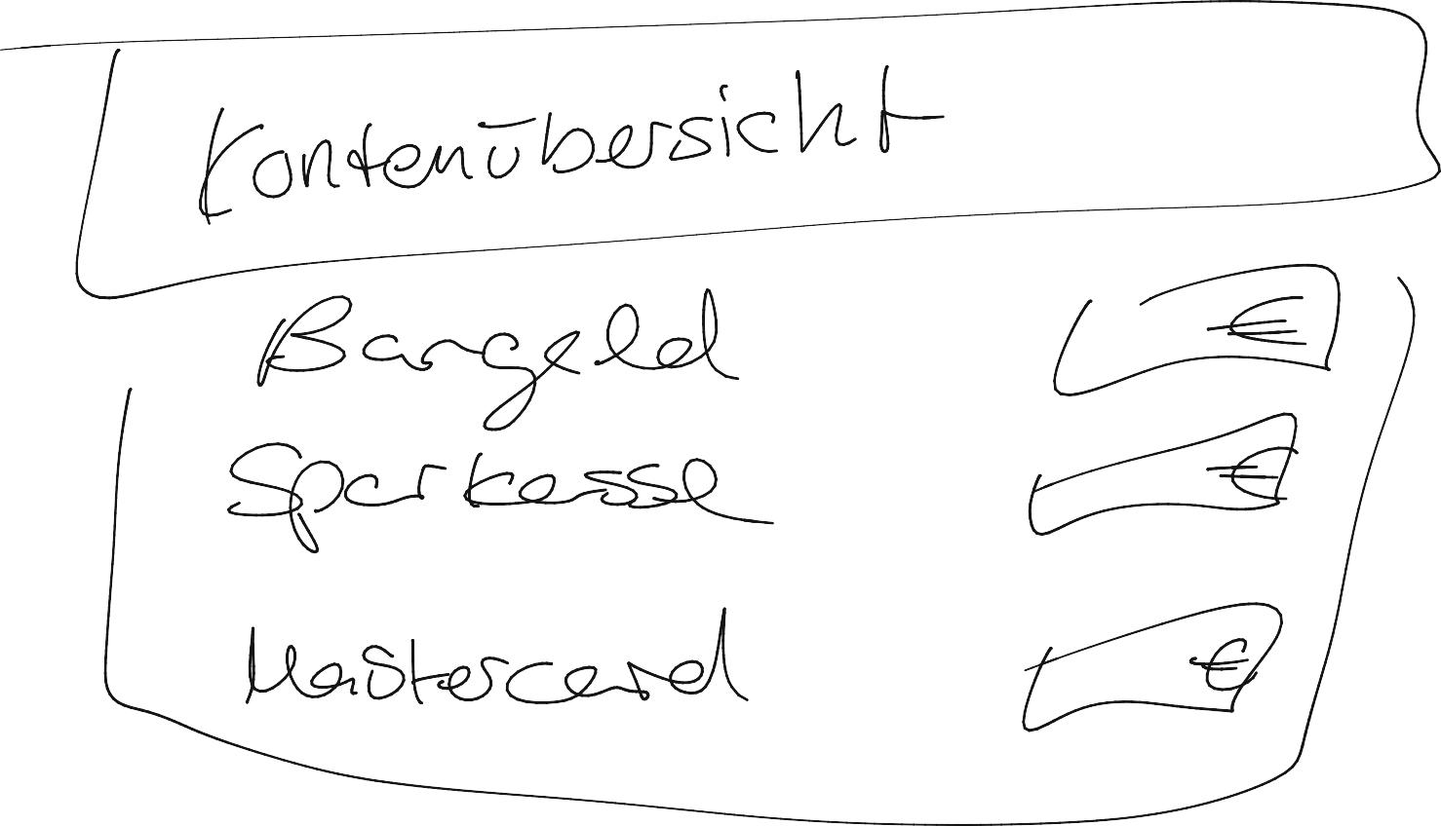
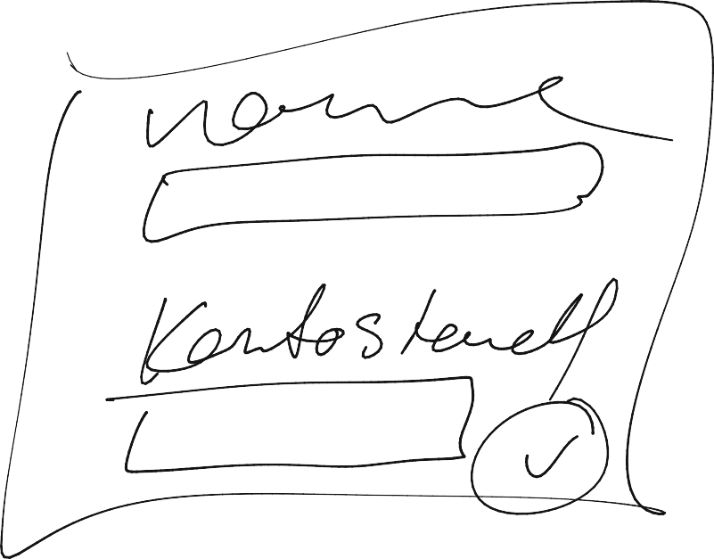


Slide 14










Slide 15













